Slide 1




Fusionner des notices d'autorité dans WinIBW et dans IdRef
Description
Formation pour les catalogueurs et correspondants autorités
Public
Intervenants
Intervenant : Myriam Cordaro
Modérateur : Olivier Kosinski
La formation débutera à 11h, merci de votre patience…
Attention : La session sera enregistrée afin d'être diffusée sur notre plateforme d'autoformation http://moodle.abes.fr.
En rejoignant cette session, vous consentez à ces enregistrements.

Slide 2


Tout ce que vous avez toujours voulu savoir sur la fusion d'autorités avec WinIBW et IdRef (sans jamais oser le demander)
Pourquoi on fusionne ?
Supprimer des doublons ?
C’est quoi un doublon ?

Slide 3
Nous ne parlons ici que des notices d’autorité
Doublons = deux notices décrivant la même personne ou la même collectivité, etc.
Fusionner = supprimer une notice au profit d’une autre

Slide 4
Le plan
Petit rappel : pourquoi des doublons
Fusion, le fonctionnement
Traitement avec WinIBW et IdRef
Démonstration
Conclusion
Questions

Slide 5
1- Petit rappel : pourquoi des doublons ?
La fusion de différentes bases constituant historiquement le Sudoc
Les imports de notices
Le facteur humain

Slide 6
2- Fusion
Le fonctionnement

Slide 7
Comment ça marche une fusion ?
Pour fusionner, on choisit la notice que l’on souhaite conserver, celle avec le plus petit PPN autorité : c’est la notice préférée
On repère la notice autorité à fusionner qui sera supprimée au profit de la notice préférée
On insère une zone 024 dans la notice autorité à fusionner

Slide 8
C’est quoi une zone 024 ?
La zone 024 est une zone de gestion destinée à paramétrer un programme de fusion des notices identifiées comme étant des doublons.
Elle est ainsi construite : 024 $aA<ILN>$bM$3 PPN de la notice préférée
Seul, le correspondant autorités dispose des droits de dédoublonnage avec son login (code TA)

Slide 9


Tu expliques, là ?
024 $a A<ILN> : c’est le nom de la table de fusion
$b M : M = Merge (fusionner)
$3 PPN : identifiant de la notice autorité préférée
Exemple : pour l’ILN 050
Si la notice B (PPNB) est en doublon avec la notice A (PPNA, PPNA < PPNB, A étant plus ancienne), insérer dans la notice B la zone suivante : 024 $aA050$bM$3 PPNAutorité A afin que la notice B fusionne au profit de la seule notice A.

Slide 10


Il fait quoi le programme de fusion ?
Le programme ajoute dans la notice préférée les identifiants présents dans la notice à fusionner (sans vérifier s'ils s'y trouvent déjà) :
zone 001 (PPN de la notice doublon) en 839
zones 010 en 010
zones 033 en 033
zones 035 en 035

Slide 11
C’est tout ?
Concernant les liens entre notices bibliographiques et notices d’autorité, le programme remplace le PPN doublon par le PPN de l'autorité préférée dans tous les points d'accès de toutes les notices bibliographiques et/ou autorités liées à l'autorité doublon. La notice fusionnée est ainsi déliée.
Le programme supprime la notice doublon (ajout d'une zone 007) et ajoute dans la notice préférée une zone 839 avec le PPN de la notice fusionnée.
La notice fusionnée est désindexée mais reste accessible par une recherche à partir de son PPN, via WinIBW : commande CHE PPN.

Slide 12
Ce que le programme ne fait pas
Enrichir la notice préférée, c’est au correspondant autorités de le faire

Slide 13
3- Traitement
Avec WinIBW
Avec IdRef

Slide 14
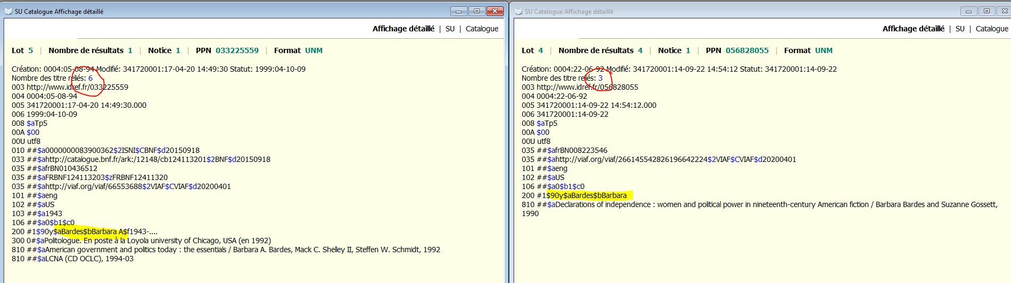
Traitement avec WinIBW

Slide 15
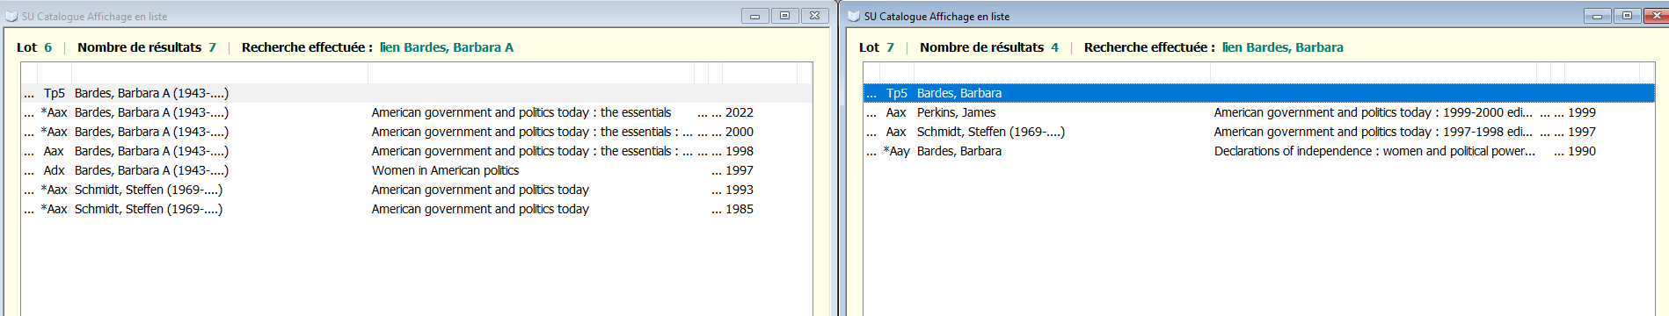
Traitement avec WinIBW

Slide 16
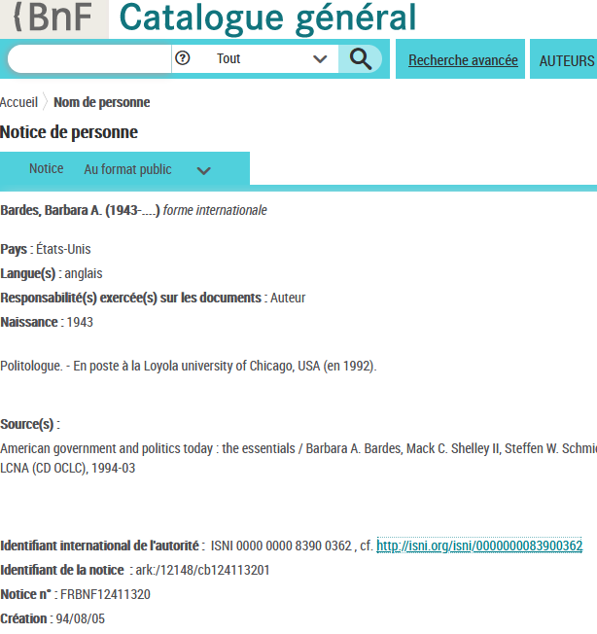
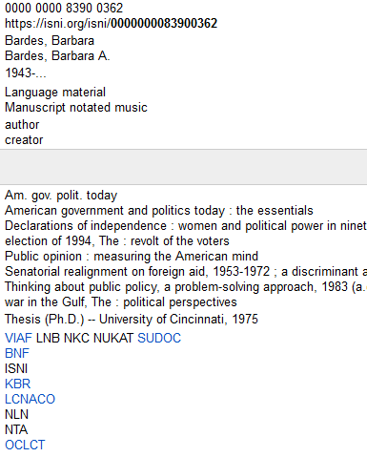
Traitement avec WinIBW

Slide 17
Traitement avec WinIBW
Zone 008 : le statut doit être Tp5
Zone 101 : langue de l'entité
Zone 102 : pays associé à l'entité
Zone 103 : dates de l'entité
Zone 120 : données codées pour les noms de personnes (le genre)
Zone 340 : note sur la biographie et l'activité
Zone 400 ou 410 : variante de nom du point d'accès
Zone 810 : source d'information consultée avec profit

Slide 18

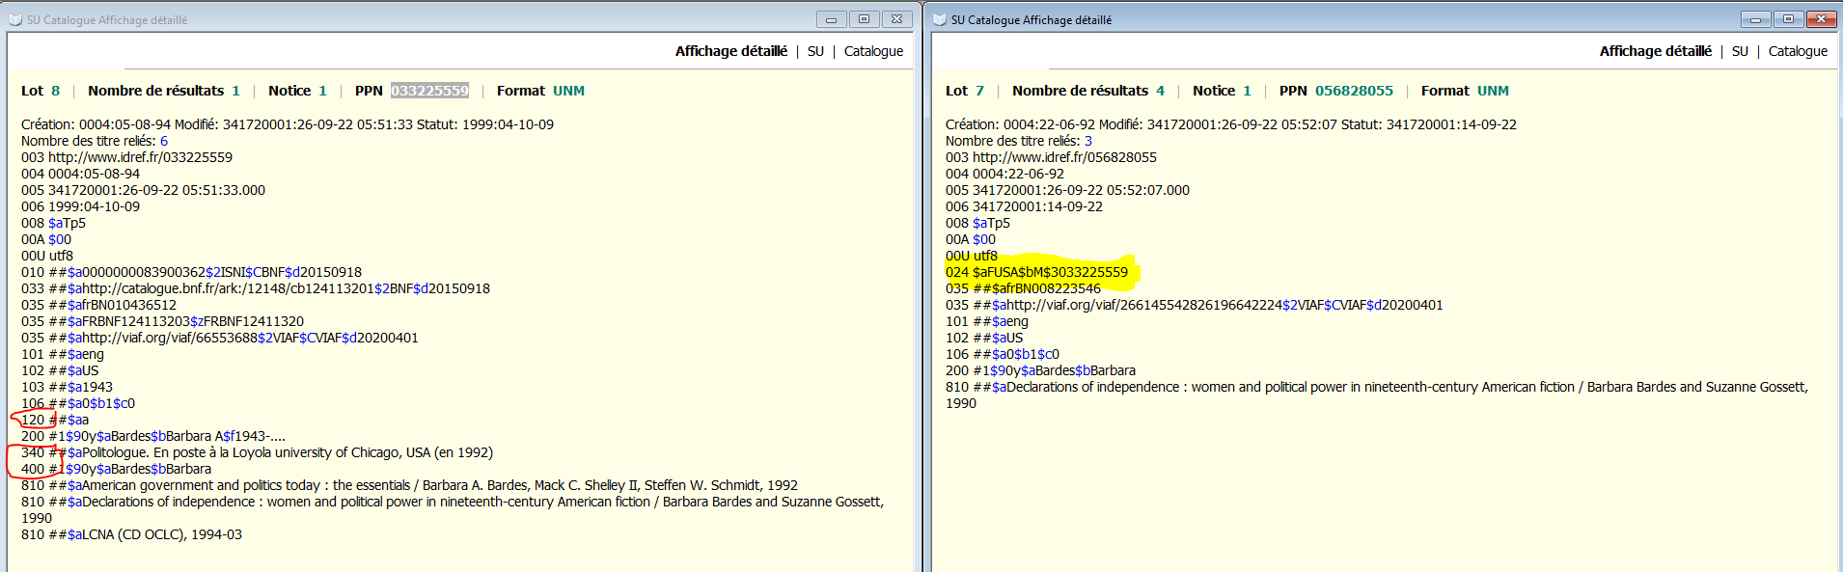
Traitement avec WinIBW

Slide 19
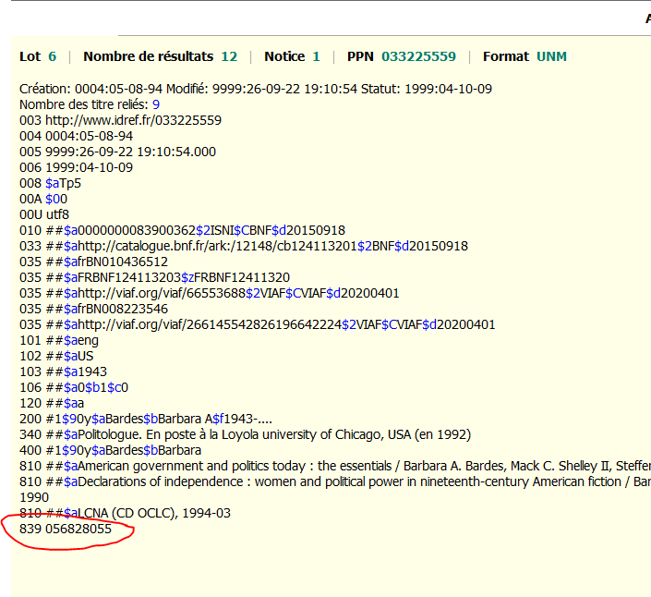
Traitement avec WinIBW

Slide 20
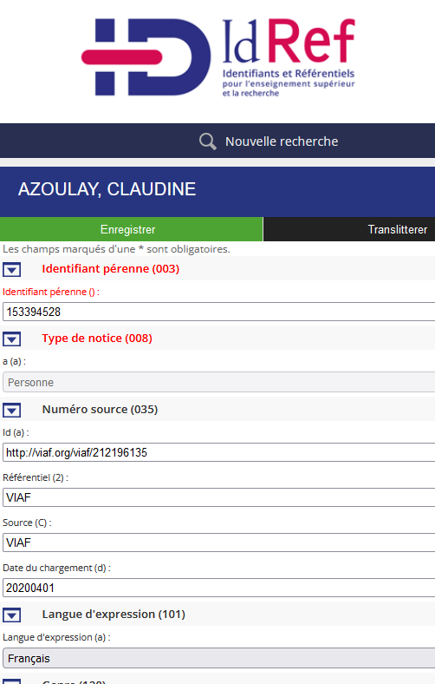
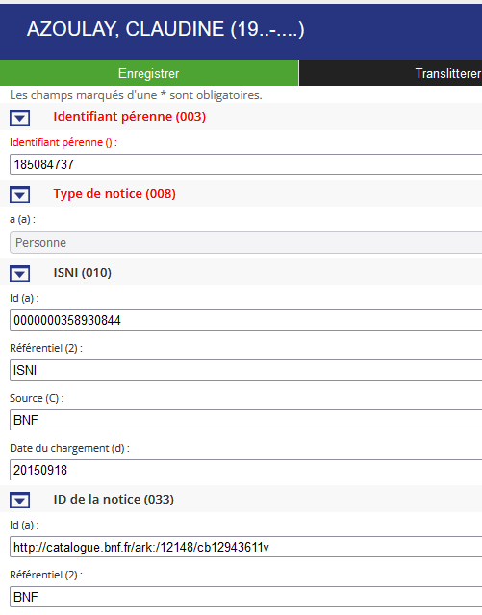
Traitement avec IdRef

Slide 21
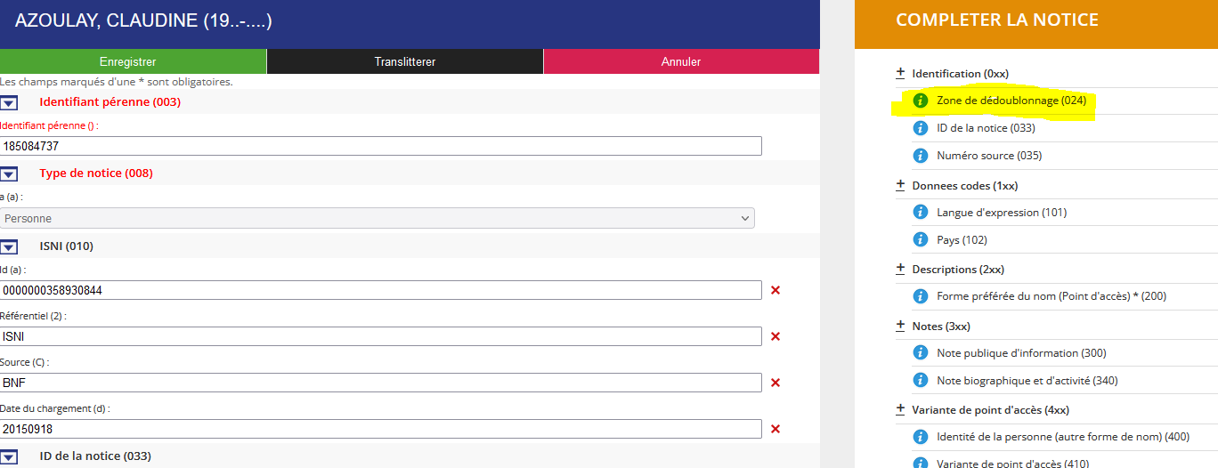
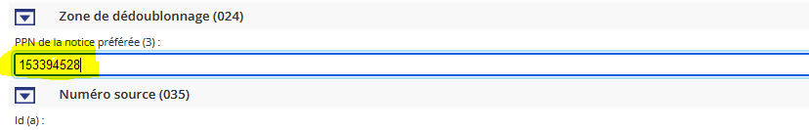
Traitement avec IdRef

Slide 22
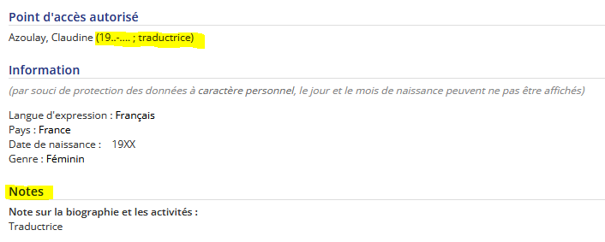
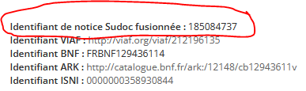
Traitement avec IdRef

Slide 23
Attention !
La réanimation de notices d’autorité est possible mais délicate, à éviter.

Slide 24
4- Démonstration
Direct live !

Slide 25
Aide et astuces
Des ressources à disposition
https://documentation.abes.fr/sudoc/manuels/controle_bibliographique/dedoublonnage/index.html#CasParticulierNoticesAutorite
Script pour la création d’une zone 024
https://documentation.abes.fr/sudoc/manuels/logiciel_winibw/scripts/index.html#Dedoublonnage
AlgoDoublons : détecteur de doublons d’autorité potentiels
https://documentation.abes.fr/sudoc/manuels/controle_bibliographique/algodoublons/index.html
https://moodle.abes.fr/pluginfile.php/8224/mod_resource/content/0/2017_S37_WS_AlgoDoublons_VersionMOODLE.pdf

Slide 26
5- En conclusion : tous concernés par les fusions !
Fusionner les autorités est une opportunité pour (r)établir des liens manquants, délier les liens erronés ou créer les notices d'autorités manquantes dans les notices bibliographiques et contribuer à la véracité de nos données.

Slide 27
6- Merci pour votre attention
Des questions ?

